Slide 1
Tastatură Inteligentă cu Recunoaștere
Comportamentală asistată de AI
Absolvent
Ioan-Andrei Ivașcu
Coordonator științific
Lect.dr. Bogdan Dumitru
București, iunie 2025

Slide 2
Context și motivație
Tastaturile macro comerciale sunt scumpe, limitate și greu de personalizat
Nu oferă acces la firmware, nu integrează senzori sau AI
Am vrut să creez o soluție accesibilă și deschisă, construită de la zero
Proiectul combină interacțiune om–calculator, AI și electronică embedded
Este o provocare care mi-a permis să îmbin hardware, software și securitate comportamentală

Slide 3
Obiective
Construcția hardware-ului
Comunicare bidirecțională ESP32 ↔ PC
Control al volumului
Afișare de imagini
Recunoașterea comportamentală a utilizatorului
Aplicație desktop (GUI)

Slide 4
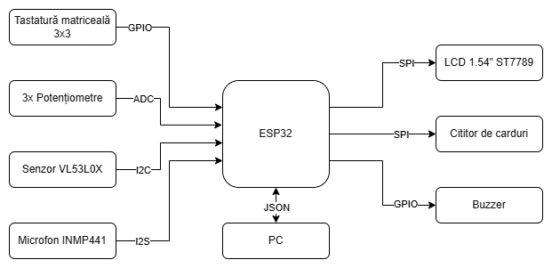
Arhitectura sistemului

Slide 5
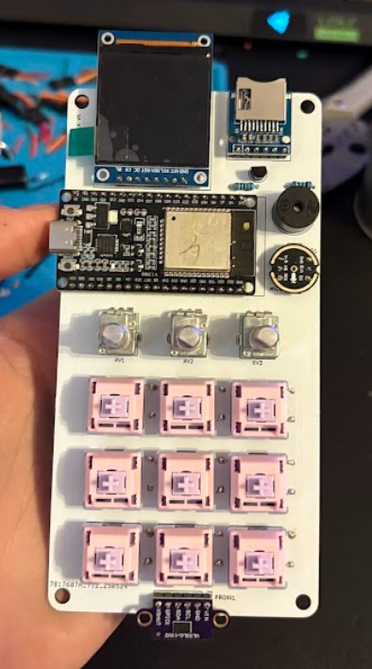
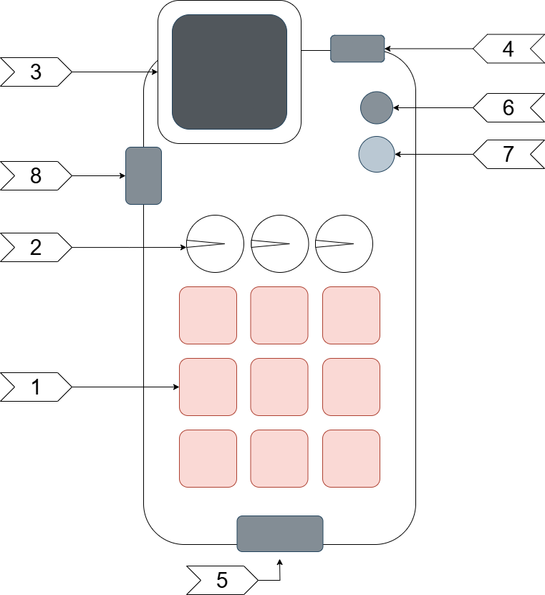
Hardware

Slide 6
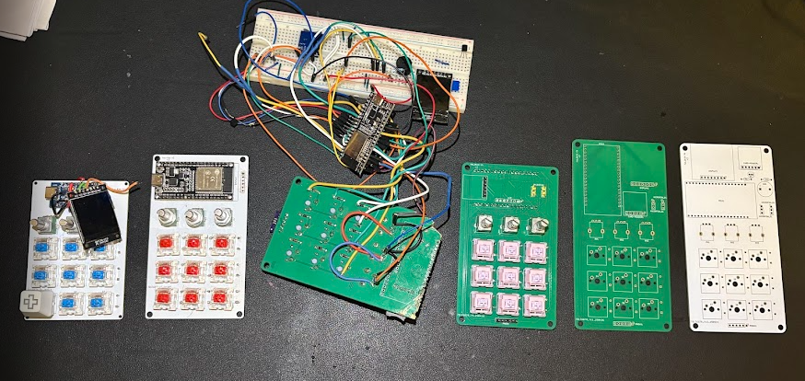

Slide 7
Firmware ESP32
Inițializează toate componentele: LCD, card SD, microfon I2S, tastatură 3×3, senzori, buzzer, potențiometre
Gestionează:
Scanare taste cu debounce
Citire volum analogic pe 3 canale
Măsurare proximitate
Afișare imagini .raw pe LCD
Listare fișiere pe SD
Trimite evenimente: { "type": "key", "value": "5" }
{ "type": "volume", "key": "1", "value": 720 }
Primește comenzi:
{ "cmd": "buzz", "freq": 1500 }
{ "cmd": "display_raw", "filename": "test.raw" }

Slide 8
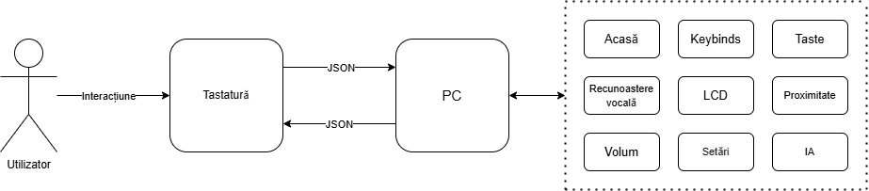
Aplicația desktop (Python + PyQt6)
Funcționalități:
Vizualizare taste apăsate, volum și distanța în timp real
Trimitere comenzi: buzz, display, list SD
Configurare macro-uri
Tehnologie:
Python + PyQt6
Comunicare Bluetooth/USB cu ESP32 (JSON)

Slide 9
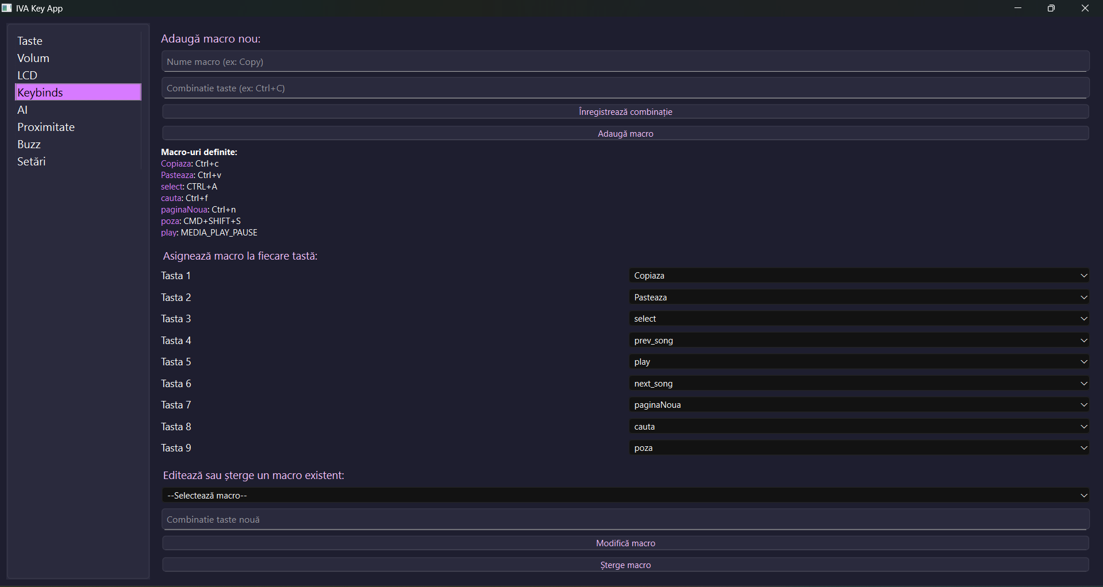

Slide 10
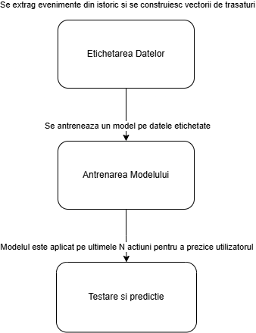
Inteligență artificială
Date analizate:
Taste apăsate
Interval între acțiuni
Valori de volum
Distanță (proximitate)
Model:
Random Forest (scikit-learn)
Vectori extrași din loguri
Etichete create manual
Rezultate:
Acuratețe ~70%

Slide 11
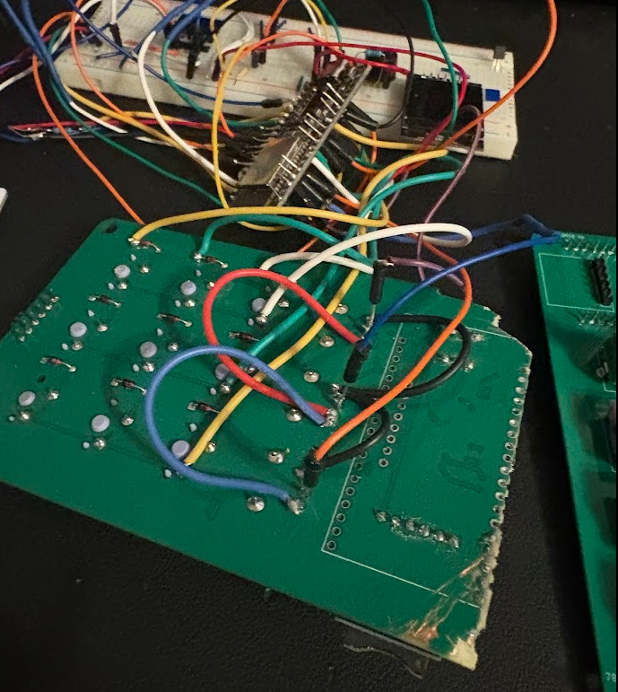
Probleme întâmpinate
Debounce instabil
LCD lent la desenul imaginilor mari
Card SD eșuează uneori la inițializare
Date insuficiente pentru AI

Slide 12
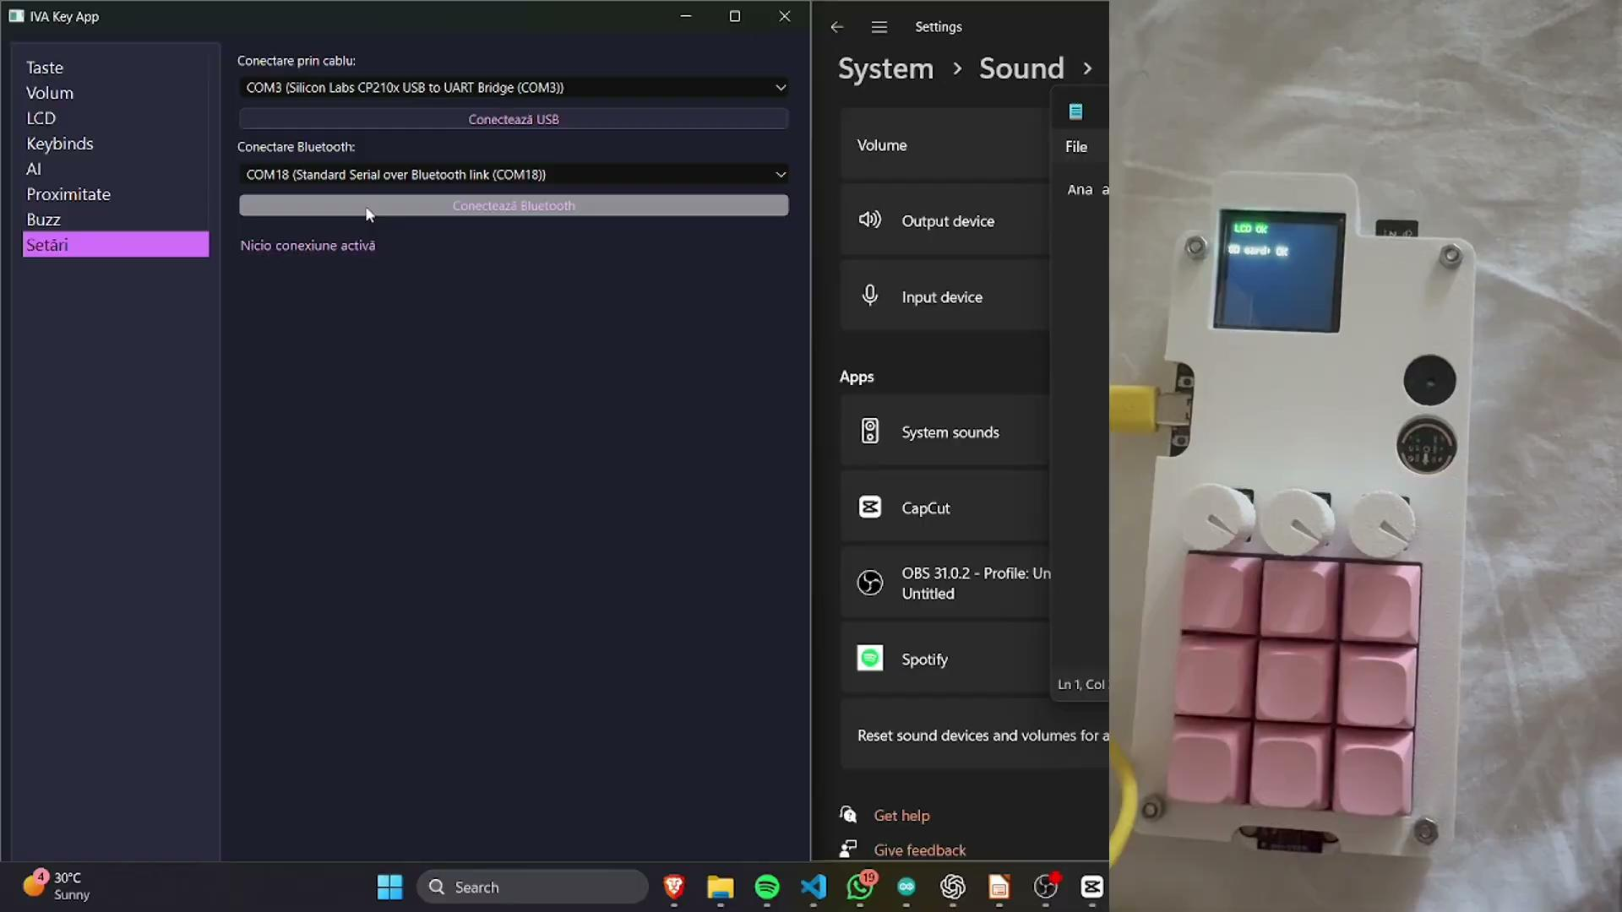
Demo

Slide 13
Concluzii și contribuții
Realizări:
Tastatură cu LCD, potențiometre si senzori
Aplicație desktop complet funcțională (PyQt6)
Recunoaștere comportamentală cu Random Forest
Contribuții:
PCB proiectat personal
Firmware ESP32
Arhitectură modulară și extensibilă (HW + SW)
Viitor:
AI mai precis cu mai multe date
Comenzi vocale
Upload direct pe SD card

